Slide 1
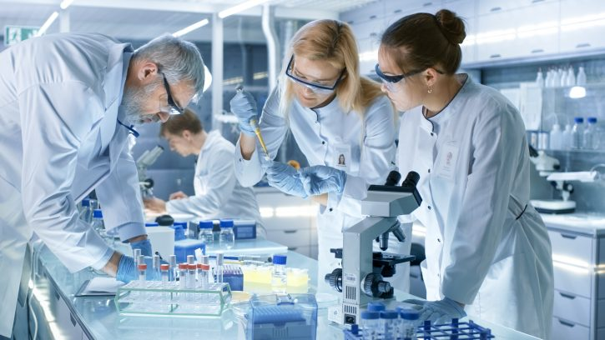
Хемијско-технолошка школа “Божидар Ђорђевић Кукар” ТЕХНИЧАР ЗА ХЕМИЈСКУ И ФАРМАЦЕУТСКУ ТЕХНОЛОГИЈУ

Slide 2
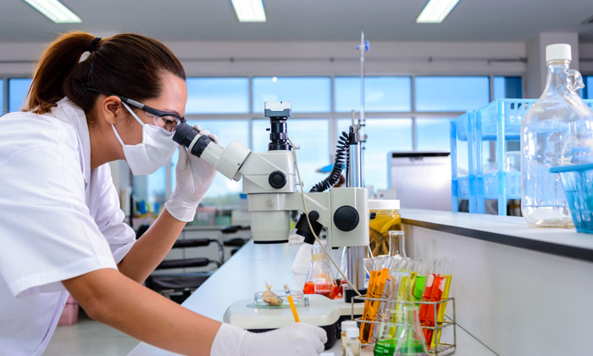
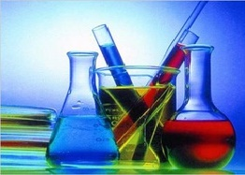
Чиме се бави техничар за хемијску и фармацеутску технологију?
припрема сировина за израду фармацеутских производа;
овладавање пословима и задацима у току технолошких фаза добијања фармацеутских производа;
праћење и контрола по фазама процеса израде полупроизвода и готових производа;
функционално и брзо праћење промена и захтева у структури рада приликом производње: инјекционих раствора; инфузија; лиофилизата; сирупа; капи за ухо, нос и очи; лековитих масти; супозиторија; емулзија; таблета; капсула; прашкова; серума; вакцина; антибиотика.
складиштење сировина, полупроизвода и готових производа за хемијску и фармацеутску технологију.

Slide 3
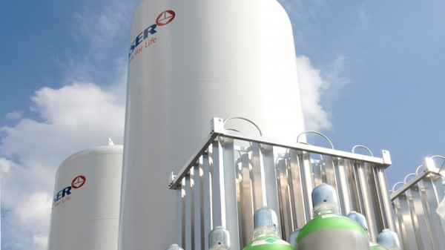
Техничар за хемијску и фармацеутску технологију најчешће ради:
у погонима фармацеутске индустрије;
у институтима за истраживање;
у лабораторијама;
у апотекама;
у производним халама, управљајући аутоматизованим производним линијама за израду козметичких препарата, кућне хемије, фармацеутских производа, боја и лакова…

Slide 4
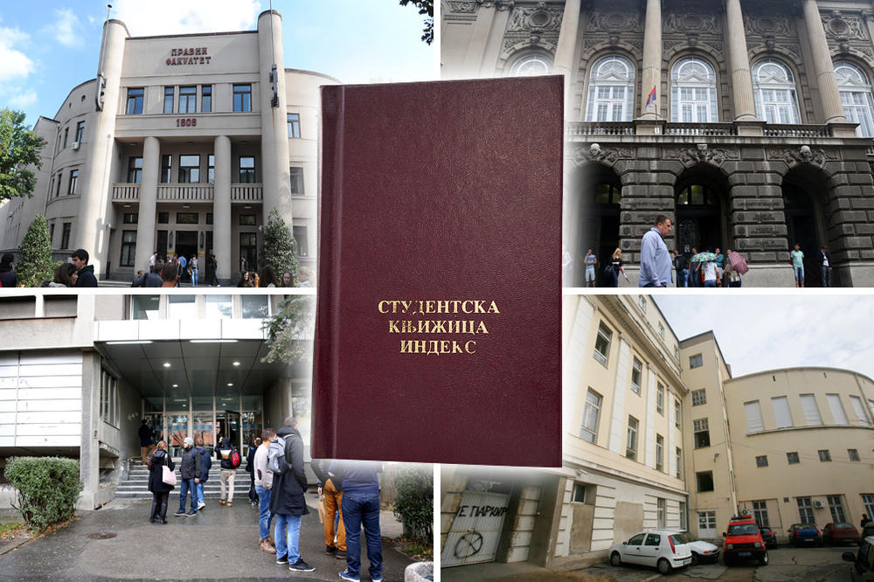
Школовање се може да наставити на свим факултетима, а првенствено на сродним, као што су технолошки, фармацеутски, природно-математички факултет….

